Slide 1

UC - Programação de soluções computacionais | PROFESSORES: Rafaela Moreira e Mark | INTEGRANTES: Thiago Faria, Viktor Gabriel, Pierre Laurent

Slide 2




Tecnologias e linguagem usadas.
IDE : Apache NetBeans IDE 20
Linguagem : Java JDK 22
Próximo
UC - Programação de soluções computacionais | PROFESSORES: Rafaela Moreira e Mark | INTEGRANTES: Thiago Faria, Viktor Gabriel, Pierre Laurent

Slide 3

Tema Escolhido
Jogo do Milhão
Referência usada :
Próximo
UC - Programação de soluções computacionais | PROFESSORES: Rafaela Moreira e Mark | INTEGRANTES: Thiago Faria, Viktor Gabriel, Pierre Laurent

Slide 4
O porquê do tema escolhido.
O motivo do tema ser escolhido foi por ser uma nostalgia entre todos, que só pelo nome vai ser possível interpretar e entender como funciona o jogo onde este faz uma referencia ao antigo programa Show do Milhão que teve grande popularidade no Brasil entre os anos de 2009 e 2021, outro motivo da escolha deste tema é que além de ser divertido ele também é um tema que abrange ate mesmo o aprendizado dos usuários finais tanto quanto os criados do mesmo, onde podem testar seu conhecimento e aprender ainda mais com os erros que ocorrerão ao longo do jogo e de sua criação.
Próximo
UC - Programação de soluções computacionais | PROFESSORES: Rafaela Moreira e Mark | INTEGRANTES: Thiago Faria, Viktor Gabriel, Pierre Laurent

Slide 5
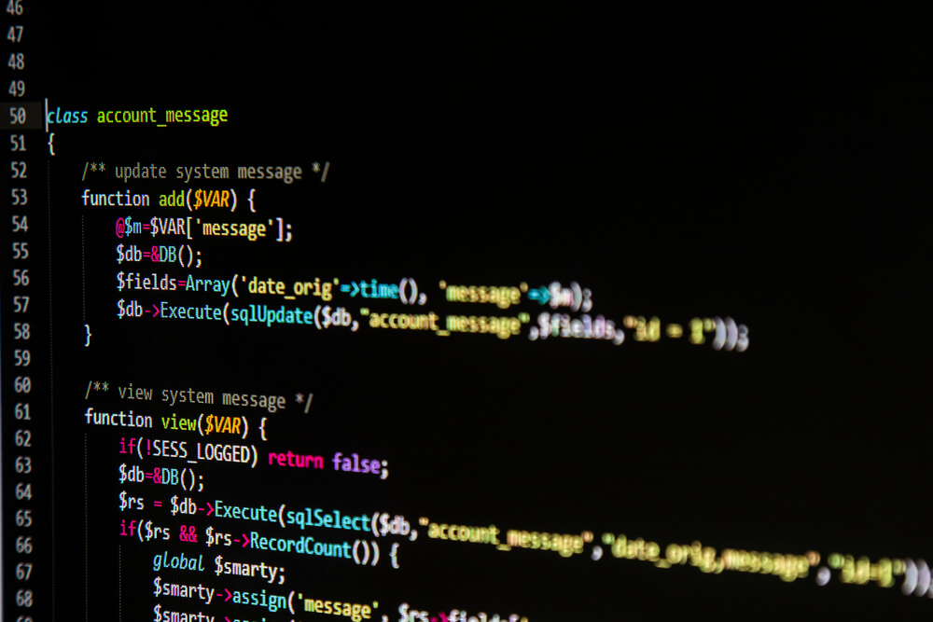
Como foi feito o código.
O Código da aplicação foi feito usando POO ( Programação Orientada a objetos ), usando a linguagem Java na IDE Apache NetBeans, onde foi criado diversas classes e métodos dentro do código utilizado estruturas de repetição, sequencial e condicionais.
Próximo
UC - Programação de soluções computacionais | PROFESSORES: Rafaela Moreira e Mark | INTEGRANTES: Thiago Faria, Viktor Gabriel, Pierre Laurent

Slide 6
Código e Futuras adições ao código
Link do GitHub
https://github.com/JOGO-DO-MILHAO
Futuras Adições de tecnologia relacionadas ao código.
Interface gráfica;
Implementação de um Banco de Dados para a criação de um ranking de pontos/acertos;
Leitura de arquivo.
Próximo
UC - Programação de soluções computacionais | PROFESSORES: Rafaela Moreira e Mark | INTEGRANTES: Thiago Faria, Viktor Gabriel, Pierre Laurent

Slide 7


Obrigado!
UC - Programação de soluções computacionais | PROFESSORES: Rafaela Moreira e Mark | INTEGRANTES: Thiago Faria, Viktor Gabriel, Pierre Laurent

